Slide 1
Mobilités internationales
Etudier dans le cadre d’une convention bilatérale
Russie
03/12/2021
Service RI

Slide 2
Conditions requises & Avantages
Etre inscrit.e à l’UT2J en L2 minimum
Avantages
demeurer inscrit à l’UT2J et y acquitter ses droits d’inscription,
être exonéré.e des droits d’inscription dans l’université d’accueil,
bénéficier des crédits obtenus dans l’université d’accueil pour l’obtention du diplôme à l’UT2J
l’étudiant.e boursier.ère, continue à percevoir l’aide financière à laquelle il a droit puisqu’il/elle est toujours inscrit.e à l’UT2J

Slide 3
Partenariats internationaux

Slide 4
Conventions bilatérales avec les universités russes suivantes :
VILLE | ETABLISSEMENTS | DISCIPLINES | Places
Moscou | Université Amitié des peuples (RUDN) | Slavistique | 2
Saint Pétersbourg | Herzen State University | Slavistique | 2
Saint Pétersbourg | Université Polytechnique de St Pétersbourg | Slavistique | 2
Tioumen | Tyumen State University | Histoire, Sociologie, Anthropologie, Slavistique | 2

Slide 5
Dossier de candidature

Slide 6
Préparer son projet
Candidature : 2 choix en BCI + 1 choix en convention bilatérale + 1 choix Erasmus
Consultez le moteur de recherche MoveOn pour connaître les universités avec lesquelles l’UT2J a signé une convention. L’accès au moteur de recherche est possible depuis le site web de l’UT2J ou depuis l’ENT « Partir à l’étranger »
https://tlse2.moveonfr.com/publisher/7/fra
Consultez le site web de l’université partenaire qui vous intéresse pour découvrir l’offre de cours.

Slide 7
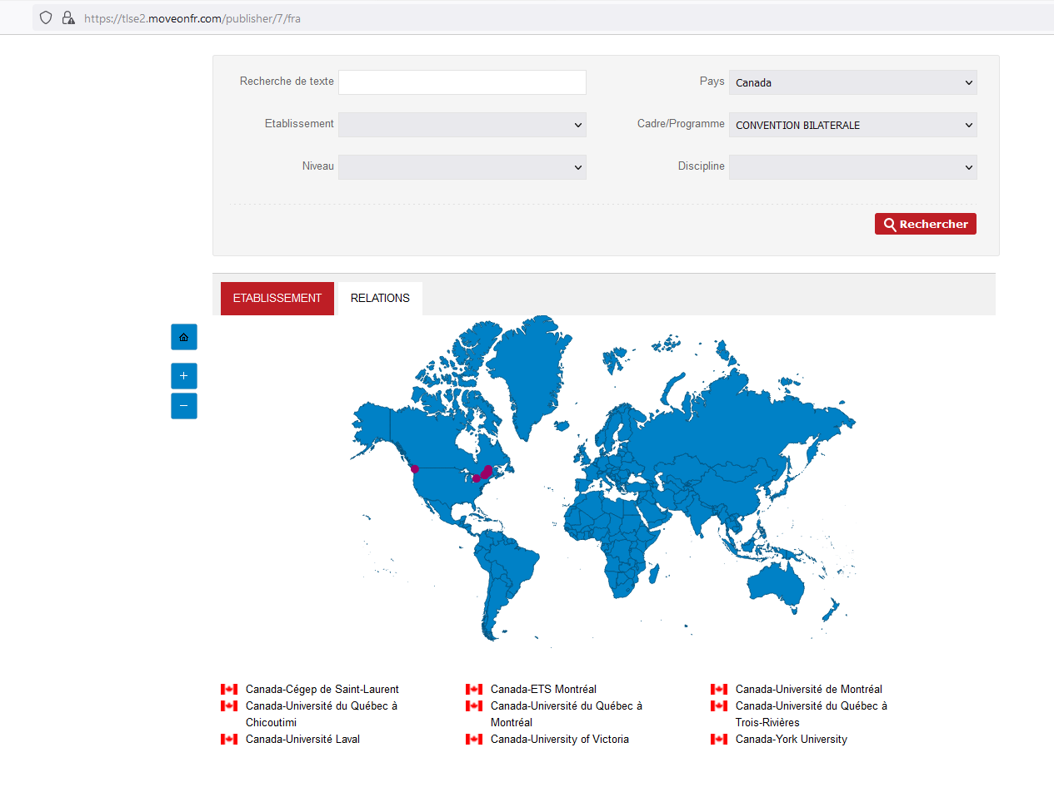
Constituer son dossier Convention bilatérale
Je cherche un établissement d’accueil et vérifie les conditions spécifiques d’éligibilité
Je contacte mon coordinateur relations internationales pour réaliser mon contrat pédagogique
Je constitue mon dossier

Slide 8
Démarches
Se procurer la liste des documents nécessaires pour cette université auprès du service RI ou sur la page RI de la section de russe :
https://slavistique.univ-tlse2.fr/accueil/section-de-russe/relations-internationales (rubrique « Guides de la candidature »)
Téléchargez un contrat pédagogique (sur l'ENT), section « Partir à l’étranger » complétez-le avec votre proposition de cours, et faites valider le tout par le coordinateur RI de votre département
Certaines université (p.ex. Université Polytecnique de SPb) demandent une traduction de votre relevé de notes (vous trouverez un modèle sur l'ENT/Partir à l'étranger)
https://ent.univ-tlse2.fr/accueil-etudiant/partir-a-letranger/modele-de-releve-de-notes-en-anglais

Slide 9
Préparer son contrat pédagogique et le faire valider par son coordinateur RI
Le coordinateur des relations internationales a pour rôle de vous orienter dans votre projet de mobilité. Il valide le contrat pédagogique, document indispensable et préalable à tout dépôt de candidature. Il doit être envoyé au service RI (international@univ-tlse2.fr) au plus tard le 31 janvier 2022.
Pour connaître le (les) coordinateur(s) relations internationales de votre département, cliquez ici, ou rdv sur votre espace ENT, rubrique « Partir à l’étranger ».
Pour la section de russe: anna.zaytseva@univ-tlse2.fr
Une fois le contrat pédagogique reçu par le service RI, ce dernier vous enverra un lien de la plateforme en ligne sur laquelle s’effectue le dépôt des pièces de votre dossier dématérialisé.

Slide 10
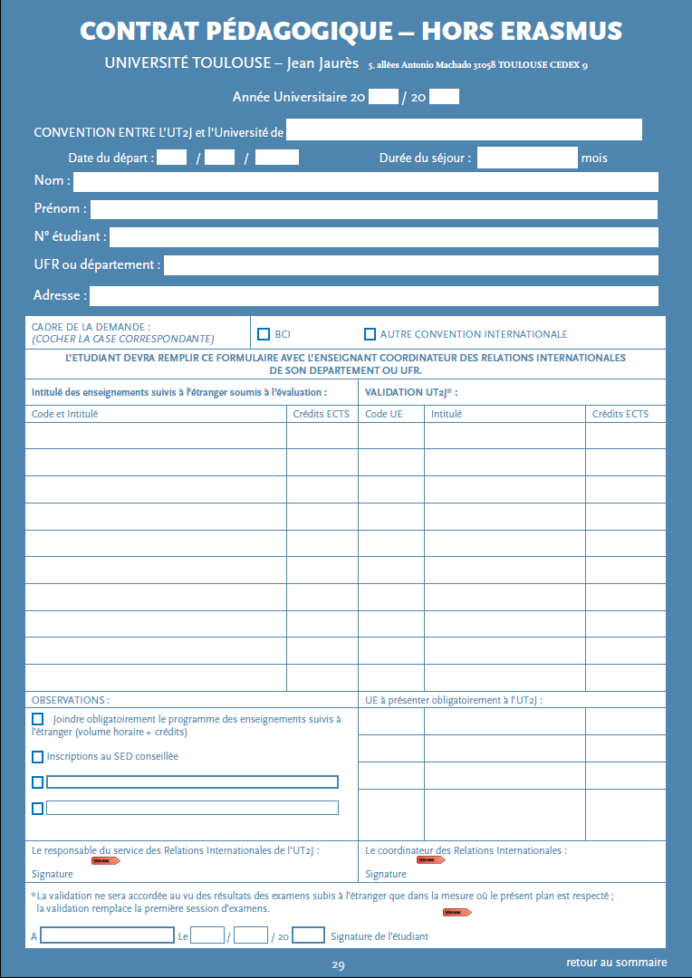
Qu’est-ce qu’un contrat pédagogique?
Un contrat pédagogique permet de faire valider les cours choisis dans l’université partenaire.
Colonne 1 : je reporte les UE que je souhaite suivre à l’étranger
Colonne 2 : je reporte les UE que je dois valider à mon retour à l’UT2J
Je signe le contrat
Mon coordinateur RI signe le contrat
Je transmets au gestionnaire de mobilité RI

Slide 11
Autres documents à préparer pour le dépôt
Université de l’Amitié des Peuples (RUDN), Moscou | Université d’Etat Herzen, Saint-Pétersbourg | Université Polytechnique, Saint-Pétersbourg | Université d’Etat de Tioumen
Scan du passeport (date de validité 6 mois après) | -scan du passeport | scan du passeport -3 photos 3,5 x 4,5 cm | -scan du passeport -1 photo 3,5 x 4,5 cm
-lettre de nomination RI | -lettre de nomination RI | -lettre de nomination RI | -Lettre de nomination RI
-relevé de notes du dernier semestre / année à l’université d’origine |  | -Relevés de notes (trad. en anglais, selon le système français) | -relevés de notes

Slide 12
Autres documents à préparer pour le dépôts (suite)
Université de l’Amitié des Peuples (RUDN), Moscou | Université Polytechnique, Saint-Pétersbourg | Université d’Etat de Tioumen
- document attestant du niveau d’études acquis (pour étudiant de Licence : scan de l’attestation du bac ou document attestant l’inscription à l’université d’origine | -confirmation du niveau de russe B1 minimum (peut être fournie par un enseignant de russe de l’université d’origine) + Niveau d’anglais = minimum B2 (pas de justificatif demandé) | -confirmation du niveau de russe B1 minimum (un relevé de notes supérieures à la moyenne et/ou une attestation établie par un professeur
 | -demande d’admission de l’étudiant étranger (4p) | -demande d’admission de l’étudiant étranger (4p)
 | - Curriculum Vitae | - Curriculum Vitae
 | - Lettre motivation en anglais

Slide 13
Aides financières

Slide 14

Comment demander une bourse?
Toutes les demandes de bourse de mobilité se réalisent à travers deux formulaires en ligne :
Bourse Région pour les boursiers sur critères sociaux :
Sur le site de la région Occitanie
Demande à faire avant le départ
Autres bourses (AMI, Région pour non boursiers, …)
Demande se réalise via un formulaire unique sur la plateforme « MoveOn ». Cet accès est réservé aux étudiants sélectionnés pour une mobilité.
Date limite de dépôt du dossier :
Départ au 1er semestre : 30/09
Départ au 2nd semestre : 30/01

Slide 15

Bourse de la Région
A destination des étudiants boursiers sur critères sociaux
Conditions
Être non boursier du Crous
Être en L2 (si mobilité obligatoire), BUT, DUT2, L3, M1, M2, DUETI
Ne pas être inscrit en année de césure
Attribution
9 mois maximum consécutifs
Renouvelable tous les ans
75€/semaine (60% début mobilité, 40% fin mobilité)
Dossier de candidature à réaliser sur le site internet de la région Occitanie
Documents nécessaires :
RIB
Notification de bourse
Attestation d’arrivée
Candidature en ligne, même incomplète, sur le site de la région Occitanie, impérativement avant le départ
Dossier validé par RI une fois l’étudiant inscrit à l’UT2J.

Slide 16
Bourse de la Région
A destination des non boursiers sur critères sociaux
Conditions
Être non boursier du Crous
Être en L2 (si mobilité obligatoire), BUT, DUT2, L3, M1, M2, DUETI
Ne pas être inscrit en année de césure
Attribution
9 mois maximum consécutifs
Renouvelable tous les ans
Mensualité : 300 € (60% début mobilité, 40% fin mobilité)
Formulaire unique de demande de bourse sur la plateforme « MoveOn »
Documents nécessaires :
RIB
Dernier avis d’imposition du foyer fiscal
Les étudiants qui partent dans le cadre d’une convention bilatérale sont prioritaires

Slide 17
Bourse AMI (Aide à la Mobilité Internationale)
Conditions
Etre boursier du CROUS
Etre inscrit en L ou M
Attribution
9 mois maximum durant TOUT le cursus
Mensualité : 400 €
Formulaire unique de demande de bourse sur la plateforme « MoveOn »
RIB
Notification définitive de bourse
Le nombre de mensualités varie en fonction des fonds alloués par le Ministère de l’enseignement supérieur, de la recherche et de l’innovation.

Slide 18
Bourse Erasmus+ Mobilité Internationale
Condition
Être non boursier
Être en BUT, DUT2, L3, M1, M2, DUETI et L2 (seules les mobilités obligatoires sont éligibles)
Mobilité hors Europe
Attribution
1 semestre : 1 mensualité de 700€
1 an : 2 mensualités de 700 € soit 1400 €
Formulaire unique de demande de bourse sur la plateforme « MoveOn »
RIB
Avis d’imposition du foyer fiscal
Le nombre de mensualités varie en fonction des fonds alloués par l’Agence Erasmus +

Slide 19
Bourse du gouvernement russe
Condition
bacheliers et étudiants souhaitant faire leurs études gratuitement en Russie dans le cadre de programmes de spécialisation, de licence, de maîtrise ou de doctorat dans tous les domaines
tous les Français souhaitant étudier le russe en Russie.
Attribution
Les candidats sélectionnés pourront être inscrits aux universités russes et étudier gratuitement pendant toute la durée des programmes, avoir une place à la résidence universitaire et recevoir une bourse mensuelle égale à celle des étudiants russes (cela ne concerne que les étudiants des programmes de plein cursus).
Candidature en ligne :
https://education-in-russia.com/
Pour plus de renseignement sur les modalités et le dossier à fournir :
https://crsc.fr/programmes-de-formation/bourses-detudes/
Le dernier délais du dépôt du dossier est le 14 décembre 2021

Slide 20
Formalités avant le départ

Slide 21
Formalités administratives
  Faire la demande de visa auprès du Consulat du pays concerné minimum 3 mois à l’avance
  Permis international à demander auprès de la Préfecture
  Recherche de logement avec l’université partenaire (le service RI de l’UT2J n’est pas en charge)

Slide 22

Mouv’Box
Rendez-vous illimité avec l’opérateur Mouv’Box
Recherche des financements complémentaires possibles
Accompagnement dans la rédaction des dossiers de candidature
Orientation vers une solution alternative de financement si nécessaire
Préparation au départ : kit pour partir sereinement
Suivi tout au long de votre mobilité : l’équipe Mouv’Box reste joignable pour des conseils pendant votre séjour (téléphone, skype et mail …).
Aide dans la valorisation de l'expérience au retour de la mobilité
Accès aux partenaires de la Mouv’Box et à leurs offres spéciales (santé, banque, voyage, administratif, logistique, emploi…).
https://www.univ-toulouse.fr/actualites/mouv-box-nouveau-dispositif-d-accompagnement-mobilite

Slide 23
Conseils de bon sens
Commencez à vous renseigner dès maintenant sur l’offre des UE de l’université ou des universités visée(s). La préparation du contrat pédagogique demande du temps. Les informations ne sont pas toujours facilement trouvables sur les sites et vous devez parfois échanger de mails avec les responsables RI de l’université d’accueil (leur mail est indiqué dans chaque guide de la candidature).
Pensez à utiliser le temps des vacances de Noël (en Russie, les vacances début le 31 décembre et durent jusqu’à la mi janvier, ce qui laisse peu de temps par la suite pour ces échanges).
Pensez à postuler pour au moins 2 destinations (1 pour une convention bilatérale Russie, 1 pour Erasmus), pour avoir un plan B (en cas d’imprévu type « pandémie / zone rouge » ou de non sélection pour une destination)
Ne vous éliminez pas d’emblée : de l’expérience, tous les candidats réellement motivés pour partir en Russie, ont pu le faire (sauf, en 2021, pour Tioumen, pour des raisons liées à la pandémie)

Slide 24
Contacts utiles
Pascal Nguyen (responsable mobilités sortantes du service RI) : outgoing.international@univ-tlse2.fr
Anna Zaytseva (coordinatrice RI section de russe)
Lydia Verdoulet (étudiante M1 à l’Université Herzen, Moscou / UT2J) : lydia.verdoulet@etu.univ-tlse2.fr
Maxime Bartkowiak (étudiant L3 à RUDN, Moscou / UT2J) : maxime.bartkowiak@etu.univ-tlse2.fr

Slide 25
Merci pour votre attention
Contact : outgoing.international@univ-tlse2.fr

